Slide 1
ПРОЦЕССЫ и потоки
ОПЕРАЦИОННЫЕ СИСТЕМЫ И ОБОЛОЧКИ

Slide 2
Agenda
Процессы
Потоки
Взаимодействие процессов
Планирование
Задачи взаимодействия процессов

Slide 3
Процессы

Slide 4
Процесс
Модель процесса
Создание процесса
Завершение процесса
Иерархии процессов
Состояния процессов
Реализация процессов
Моделирование режима многозадачности

Slide 5
Процесс
Псевдопараллелизм
Многопроцессорные системы (2>ЦП + 1ФП)
Notes:
Необходимость параллельного исполнения – веб сервер
Многообразие процессов в ПК, многозадачность – почта, печать и т.п.
Людям довольно трудно отслеживать несколько действий, происходящих параллельно. Поэтому разработчики
операционных систем за прошедшие годы создали концептуальную модель последова-
тельных процессов, упрощающую работу с параллельными вычислениями. Эта модель,
ее применение и некоторые последствия ее применения и станут темой данной главы.

Slide 6
Модель процесса
Последовательные процессы (процессы)
Процесс – экземпляр выполняемой программы + значения счётчика команд, регистров и переменных
Процесс имеет свой (виртуальный) ЦП
На самом деле наоборот – ЦП переключается между процессами -> многозадачный режим работы

Slide 7
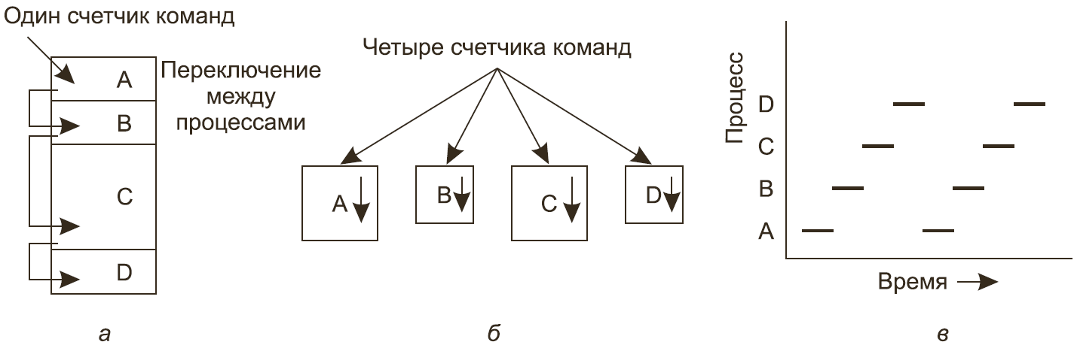
Модель процесса
Notes:
Компьютер: а — четыре программы, работающие в многозадачном режиме;
б — концептуальная модель четырех независимых друг от друга последовательных процессов;
в — в отдельно взятый момент активна только одна программа

Slide 8
Модель процесса
Скорость выполнения процесса?
Разная и независимая
Разница между процессом и программой?
Процесс это action: программа + входные и выходные данные + состояния
А если запустить программу дважды?
Notes:
Проигрывание аудио для HD видео
Несколько процессов могут использовать один ЦП
Программу можно сохранить на диске и ничего с ней не делать

Slide 9
Создание процесса
Инициализация системы
Выполнение системного вызова для создания нового процесса
Запрос пользователя на создание нового процесса
Инициация пакетного задания
Notes:
В ОС Фоновые процессы и процессы взаимод. с пользователе

Slide 10
Процессы
Фоновые процессы (демоны)
Высокоприоритетные процессы для взаимодействия с пользователем
В UNIX – ps
В Windows – диспетчер задач
Notes:
Процессы создаются не только во время загрузки ОС, но и во время работы какого-л процесса, например обработка больших данных

Slide 11
Запрос пользователя
Запуск программы
В UNIX (x оболочка) процесс получает окно, в котором был запущен
В Windows – процесс не имеет окна, но он может создать 1+ окон

Slide 12
Пакетная обработка данных
Системы пакетной обработки данных
Решения принимаются на основе имеющихся ресурсов

Slide 13
Системный вызов для создания процесса
В UNIX
fork()
execve()
(stdin, stdout, stderr)
В Windows (Win32 API):
CreateProcess([10])
Создаётся свое адресное пространство (UNIX != Windows)
Notes:
CreateProcess() – создается процесс и в него загружается програ

Slide 14
Завершение процесса
Ничто не длится вечно, даже процессы
Обычный выход (добровольно)
Выходи при возникновении ошибки (добровольно)
Возникновения фатальной ошибки (принудительно)
Уничтожения другим процессом (принудительно)
exit и ExitProcess
kill и TerminateProcess – но не рекурсивно в U и W
Notes:
Компиляция
Отсутсвие файла
Деление на ноль, не Е адрес памяти и т.д.

Slide 15
Иерархия процессов
Родитель
Потомок
Потомок
Набор дочерних процессов + родитель – группа процессов (UNIX)
Notes:
Куча процессов в окне, ловят сигнал от клавы

Slide 16
Иерархия процессов (UNIX)
init
Количество терминалов
По процессу на терминал
Ожидание регистрации
Оболочка команд
Другие процессы

Slide 17
Иерархия процессов (Windows)
Все процессы равнозначны
Родительский процесс имеет дескриптор при создании дочернего процесса
Но связь может нарушиться, т.к. дескриптор может передаться другому процессу

Slide 18
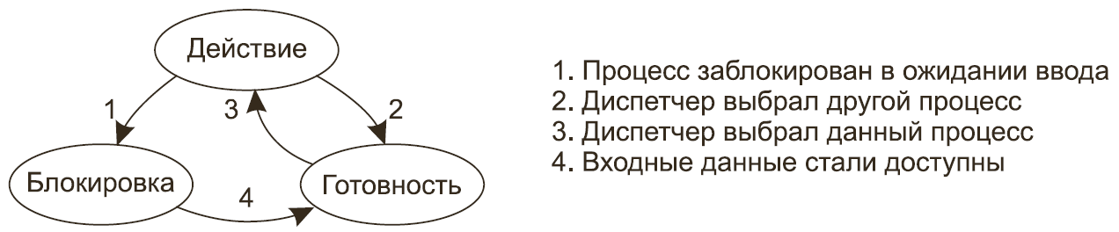
Состояния процессов
Выполняемый
Готовый (уступает)
Заблокированный (не могёт)
Notes:
Требуется механизм взаимодействия, например cat file1 file2 | grep tree/ Grep ждет пока отработает cat
Или все готова, но ОС выделила вркемя другому процессу
Pause для блокировки
планировщики процессов, часть ОС:
2) Когда понял что процесс продвинулся достаточно далеко
3) Когда все процессы получили порцию времени и настал момент ЦП дать время первому процессу
4) Когда происходит внешнее событие

Slide 19
Реализация процессов
Таблица процессов

Slide 20
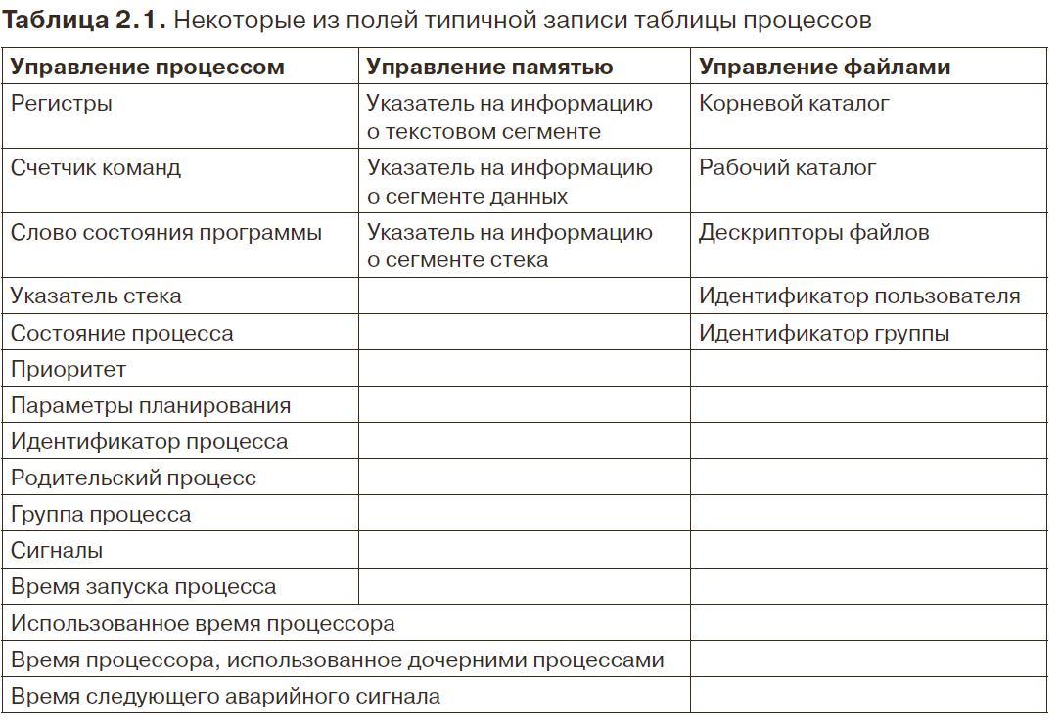
Некоторые из полей типичной записи таблицы процессов

Slide 21
Иллюзия последовательности процессов
Вектор прерывания – область памяти связанная с каждым классом устройств ввода-вывода, содержащая адрес процедуры, обслуживающей прерывание

Slide 22
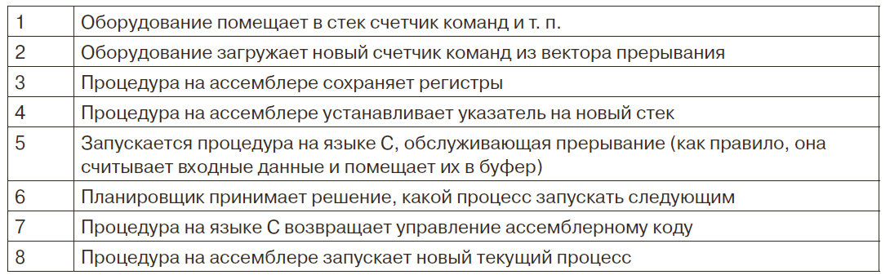
Схема работы при прерывании

Slide 23
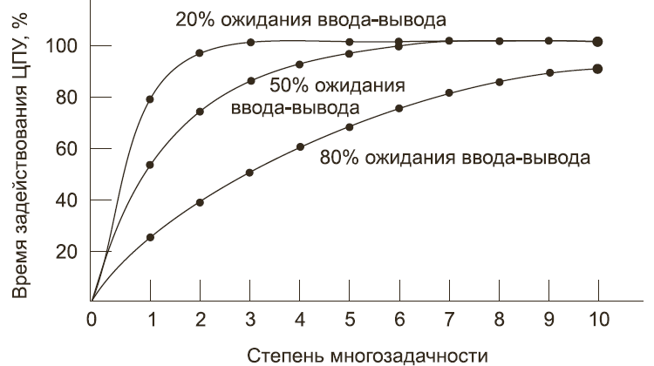
Моделирование режима многозадачности
Время задействования ЦП = 1 – p^n
n – степень многозадачности
Notes:
Если вычисления занимают 20%, пребывания в памяти, то 5 процессов в памяти
Лучше выстраивать модель на основе вероятностного взгляда на использование цен-
трального процессора. Предположим, что процесс проводит часть своего времени p
в ожидании завершения операций ввода-вывода. При одновременном присутствии
в памяти n процессов вероятность того, что все n процессов ожидают завершения ввода-
вывода (в случае чего процессор простаивает), равна pn. Тогда время задействования
процессора вычисляется по формуле

